Slide 1
TỪ ĐỒNG ÂM
1. Đọc các câu sau đây:
Ông ngồi câu cá.
Đoạn văn này có 5 câu.

Slide 2
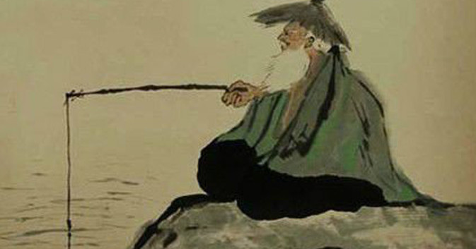

Slide 3

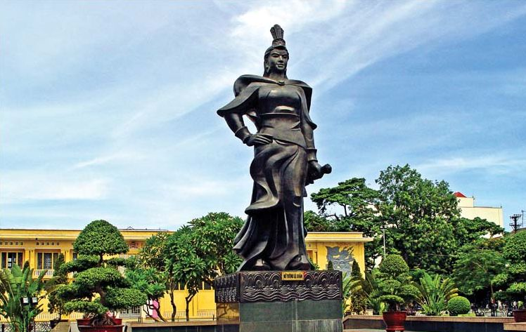
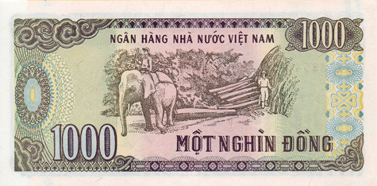

Slide 4

AI NHANH, AI ĐÚNG
Trùng trục như con chó thui
Chín mắt chín mũi, chín đuôi chín đầu.
(Là con gì?)
Hai cây cùng có một tên
Cây xòe mặt nước, cây trên chiến trường
Cây này bảo vệ quê hương
Cây kia hoa nở soi gương mặt hồ.
(Là cây gì?)
10 giây bắt đầu
HÕt giê
1
10
7
2
3
6
8
4
5
9

